Slide 1

ỦY BAN NHÂN DÂN HUYỆN BA VÌ
TRƯỜNG THCS THÁI HÒA
NHIỆT LIỆT CHÀO MỪNG THẦY CÔ VÀ CÁC EM ĐẾN VỚI TIẾT HỌC
MÔN LỊCH SỬ - ĐỊA LÍ
LỚP 7C
GIÁO VIÊN: CHU THỊ HẢI YẾN

Slide 2
ỌC SINH
NHIỆM VỤ CHUẨN BỊ CỦA HỌC SINH
Nhóm 1, 2: Trình bày âm mưu, kế hoạch của quân Nguyên xâm lược nước ta trong lần 3.
Cả lớp: Chuẩn bị mục 3
- Đọc, tìm hiểu nội dung
- Nghiên cứu câu hỏi, bài tập liên quan đến nội dung 3
- Tìm hiểu tư liệu liên quan.
Nhóm 3, 4: Trình bày diễn biến kết quả của cuộc kháng chiến chống quân Nguyên.

Slide 3


Slide 4
TIẾT 40: BÀI 14. BA LẦN KHÁNG CHIẾN
CHỐNG QUÂN XÂM LƯỢC MÔNG – NGUYÊN
1. Cuộc kháng chiến chống quân Mông Cổ năm 1258.
2. Cuộc kháng chiến chống quân Nguyên năm 1285.
3. Cuộc kháng chiến chống quân Nguyên năm 1287 – 1288.

Slide 5
BÀI 14. BA LẦN KHÁNG CHIẾN CHỐNG QUÂN XÂM LƯỢC MÔNG – NGUYÊN
3. Cuộc kháng chiến chống quân Nguyên năm 1287 – 1288
4. Vua Tần Nhân Tông hỏi: “Giặc tới, liệu tình hình thế nào”?. Trần quốc Tuấn trả lời: “Năm nay đánh giặc nhàn”
(Theo Đại Việt sử kí toàn thư, Tập II, Sđd. tr.59)
Dựa vào tư liệu 4 con hãy cho biết: Vì sao Trần Quốc Tuấn trả lời với vua Trần: “Năm nay đánh giặc nhàn”?
Ta biết rõ địch, đoán được dã tâm và ý đồ xâm lược của chúng.
Phát huy hào khí Đông A, có sự đoàn kết thống nhất của quân dân.

Slide 6
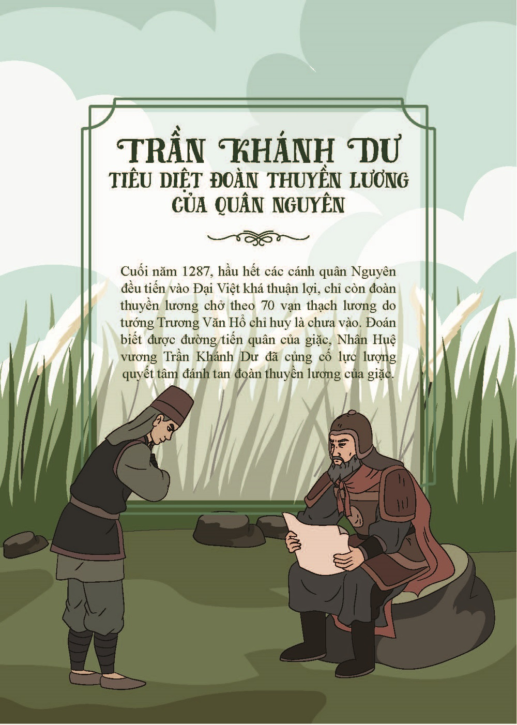
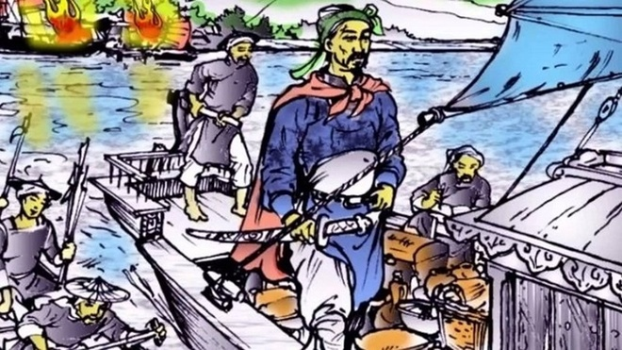
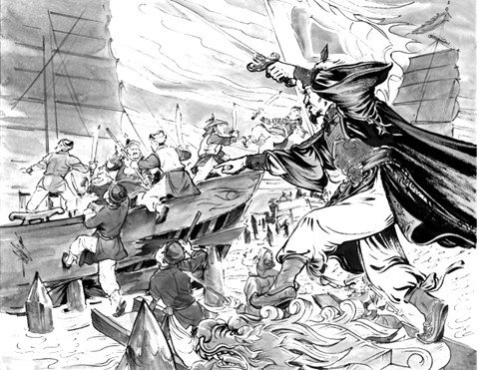
Trần Khánh Dư tiêu diệt đoàn thuyền lương của Trương Văn Hổ

Slide 7
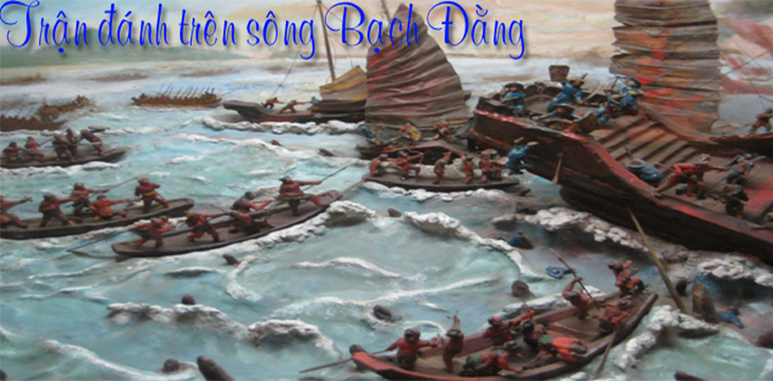
Quân Trần đánh bại đoàn thủy chiến của Ô-mã-nhi tại trận Bạch Đằng năm 1288

Slide 8
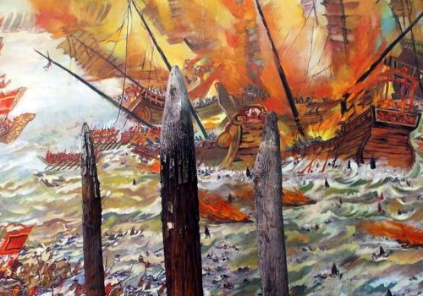
Kế hỏa công tại trận Bạch Đằng năm 1288

Slide 9
Trò chơi
AI NHANH HƠN

Slide 10
Sơ đồ thời gian những diễn biến chính của cuộc kháng chiến chống quân Nguyên năm 1287-1288
Cuối năm 1287
Tháng 04/1288
Quân Nguyên chiếm Thăng Long
Cuộc kháng chiến thắng lợi
Quân Nguyên ồ ạt tiến vào nước ta.
Trần Khánh Dư chặn đánh địch trên sông Bạch Đằng
Trần Quốc Tuấn bố trí trận địa mai phục tại cửa sông Bạch Đằng
Quân Ta: + Đường bộ chặn địch đến Thăng Long.
+ Đường thủy: Trần Khánh Dư phục kích và tiêu diệt đoàn thuyền lương Trương Văn Hổ tại Vân Đồn-Cửa Lục
Nhà trần thực hiện kế sách “Vườn không nhà trống”
Trận Bạch Đằng, Ô mã Nhi bị bắt sống. Quân giặc tháo chạy về nước
Quân giặc gặp khó khăn, quyết định kéo sang Thăng Long rồi rút về nước.
Quân giặc gặp khó khăn, quyết định kéo sang Vạn Kiếp rồi rút về nước.

Slide 11
Sơ đồ thời gian những diễn biến chính của cuộc kháng chiến chống quân Nguyên năm 1287-1288
Quân Nguyên ồ ạt tiến vào nước ta.
Trần Hưng Đạo bố trí trận địa quyết chiến chiến lược trên sông Bạch Đằng
Quân Nguyên tiến đánh Thăng Long
Cuối năm 1287
Tháng 04/1288
Quân Ta: + Đường bộ chặn ở Thăng Long.
+ Đường thủy Trần Khánh Dư phục kích và tiêu diệt đoàn thuyền lương Trương Văn Hổ tại Vân Đồn-cửa lục
Nhà trần thực hiện kế sách “Vườn không nhà trống”
Quân giặc gặp khó khăn, quyết định kéo sang Vạn Kiếp rồi rút về nước.
Trận Bạch Đằng, Ô mã Nhi bị bắt sống. Quân giặc tháo chạy về nước
Cuộc kháng chiến thắng lợi

Slide 12
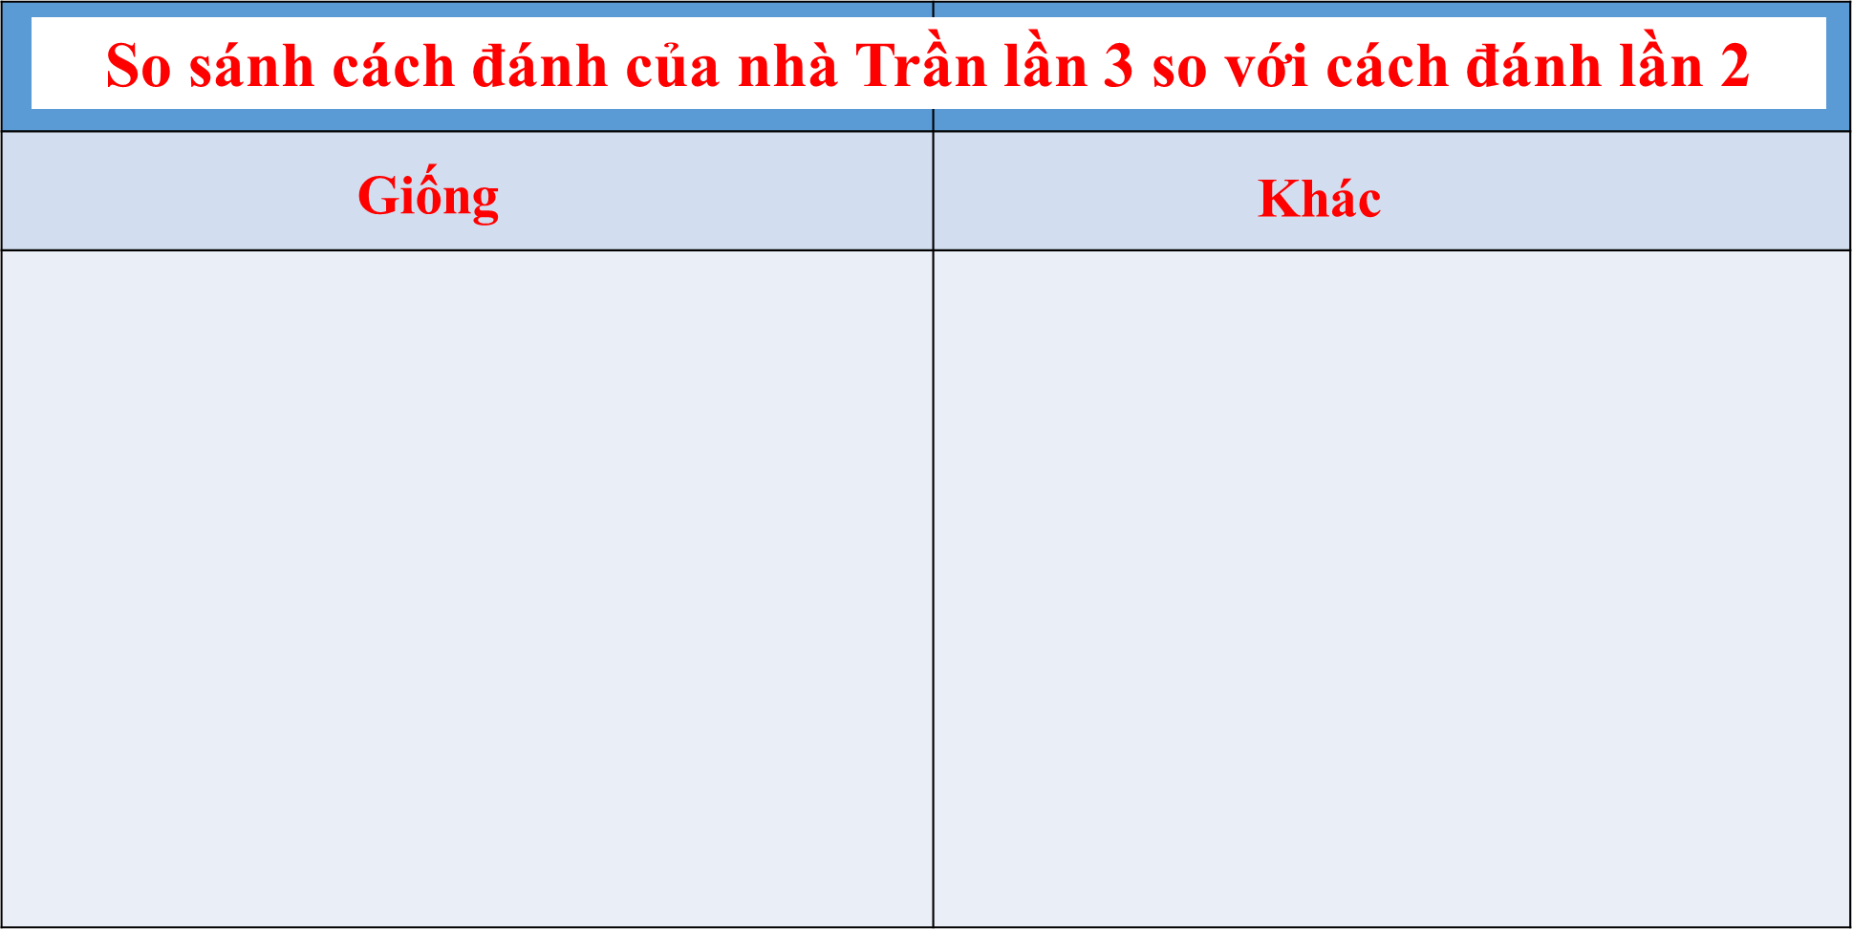
ỌC SINH
- Lần thứ 3 tập trung tiêu diệt đoàn thuyền lương của Trương Văn Hổ để quân Mông-Nguyên không có lương thảo nuôi quân dồn chúng vào thế bị động khó khăn.
- Chủ động bố trí trận địa bãi cọc ở sông Bạch Đằng để tiêu diệt đoàn thuyền chiến của giặc và đánh sập ý đồ xâm lược nước ta của nhà Nguyên.
- Tránh thế giặc mạnh lúc đầu, chủ động vừa chặn giặc vừa rút lui để bảo toàn lực lượng.
- Thực hiện kế hoạch “vườn không nhà trống”.

Slide 13
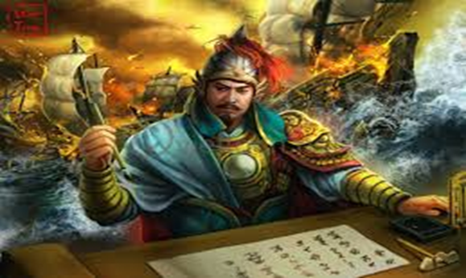
Thảo luận
cặp đôi
Giữ vai trò tổng chỉ huy các lực lượng kháng chiến
Em hãy cho biết Công lao to lớn của Trần Quốc Tuấn
- Đưa ra những chủ trương đúng đắn dẫn đến thắng lợi của cuộc kháng chiến
Trần Quốc Tuấn
- Là người khích lệ tinh thần chiến đấu của quân dân Đại Việt thông qua việc soạn thảo “Hịch tướng sĩ”.

Slide 14
ỌC SINH
HOẠT ĐỘNG LUYỆN TẬP
Trò chơi Plickers

Slide 15
ỌC SINH
HOẠT ĐỘNG VẬN DỤNG
Chiến thắng của ba lần chống quân xâm lược Mông – Nguyên đã để lại cho chúng ta bài học gì đối với công cuộc xây dựng và bảo vệ Tổ quốc hiện nay?
Chăm lo sức dân
Củng cố khối đoàn kết toàn dân
Phát huy sức mạnh của toàn dân trong công cuộc xây dựng và bảo vệ toàn quốc

Slide 16
ỌC SINH
HƯỚNG DẪN HỌC SINH TỰ HỌC
Học nội dung bài
Chuẩn bị phần 4. Nguyên nhân thắng lợi, ý nghĩa lịch sử của 3 lần kháng chiến chống quân Mông- Nguyên
- Nhóm 1, 3: Phân tích nguyên nhân thắng lợi của cuộc kháng chiến chống quân Mông-Nguyên của dân tộc ta.
- Nhóm 2, 4: thắng lợi của cuộc kháng chiến chống quân Mông-Nguyên có ý nghĩa gì với dân tộc ta và trên thế giới?
Hoàn thành sơ đồ thời gian vào vở
Làm bài tập trong sách bài tập

Slide 17
CẢM ƠN QUÝ THẦY CÔ VÀ CÁC EM!

